Slide 1
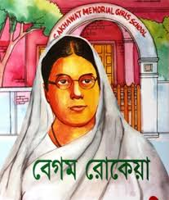
মালিয়ারা- মহিরা-মহিরাহিখাইন অনলাইন ক্লাসে সবাইকে স্বাগতম

Slide 2
পরিচিতি
মোঃ নিজাম উদ্দিন সহকারী শিক্ষক (কম্পিউটার শিক্ষা) মালিয়ারা- মহিরা-মহিরাহিখাইন উচ্চ বিদ্যালয় পটিয়া, চট্টগ্রাম।
মোবাইলঃ ০১৮১৪৪৩২০২১
ইমেলঃ mdnizamuddin20@gmail.com
শ্রেণীঃ সপ্তম
বিষয়ঃ বাংলা
অধ্যায়ঃ ৮ম
পাঠঃ রোকেয়া সাখাওয়াত হোসেন

Slide 3
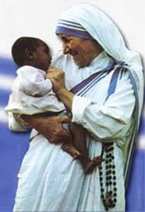
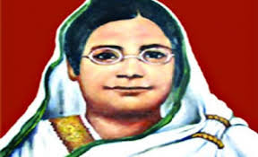
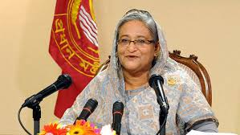
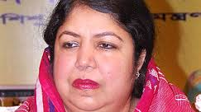

Slide 4
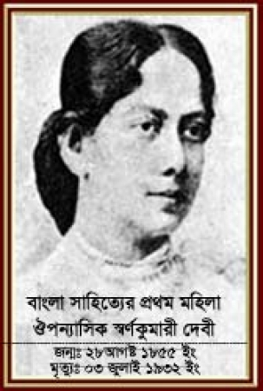
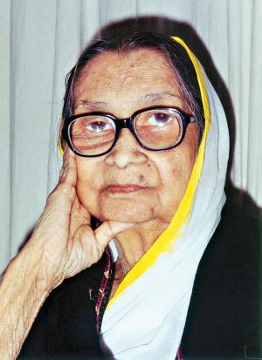
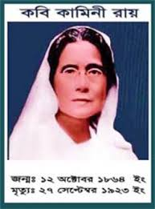
মহান নারীদের স্মরণ করি
বেগম সুফিয়া কামাল
কামিনী রায়
স্বর্ণ কুমারী দেবী

Slide 5
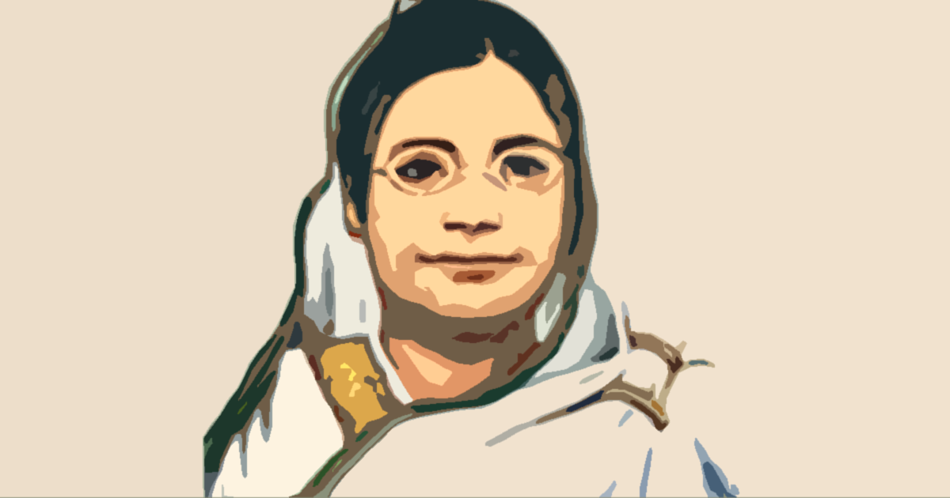
বেগম রোকেয়া
ছবিটি কোন নারীর ?

Slide 6
আজকের আলোচ্য বিষয়
রোকেয়া সাখাওয়াত হোসেন
সেলিনা হোসেন

Slide 7
শিখনফল
এই পাঠ শেষে শিক্ষার্থীরা...
১। লেখক ‘সেলিনা হোসেন’ এর পরিচয় বলতে পারবে।
২। ‘রোকেয়া সাখাওয়াত’ হোসেনের পরিচয় বর্ণনা করতে পারবে।
৩। লেখক ‘সেলিনা হোসেনের সাহিত্যকর্ম বলতে পারবে।
৪। নারী মুক্তির আন্দোলনে রোকেয়ার অবদান ব্যাখ্যা করতে পারবে।

Slide 8
জলোচ্ছ্বাস, হাঙর নদী গ্রেনেড, মগ্ন চৈতন্যে শিস, পোকামাকড়ের ঘরবসতি, মুক্তিযুদ্ধের গল্প ইত্যাদি।
একে মোশাররফ হোসেন ও মরিয়মুন্নেসা বকুল।
বাংলাদেশের বিশিষ্ট ঔপন্যাসিক ও গল্পকার।
৭ জুন ১৯৪৭ খ্রিস্টাব্দে রাজশাহী জেলায়।
পৈত্রিক নিবাস লক্ষীপুর জেলায়।
জন্ম
সেলিনা হোসেন
প্রতিভা
রচনাবলী
6/13/2021
8

Slide 9
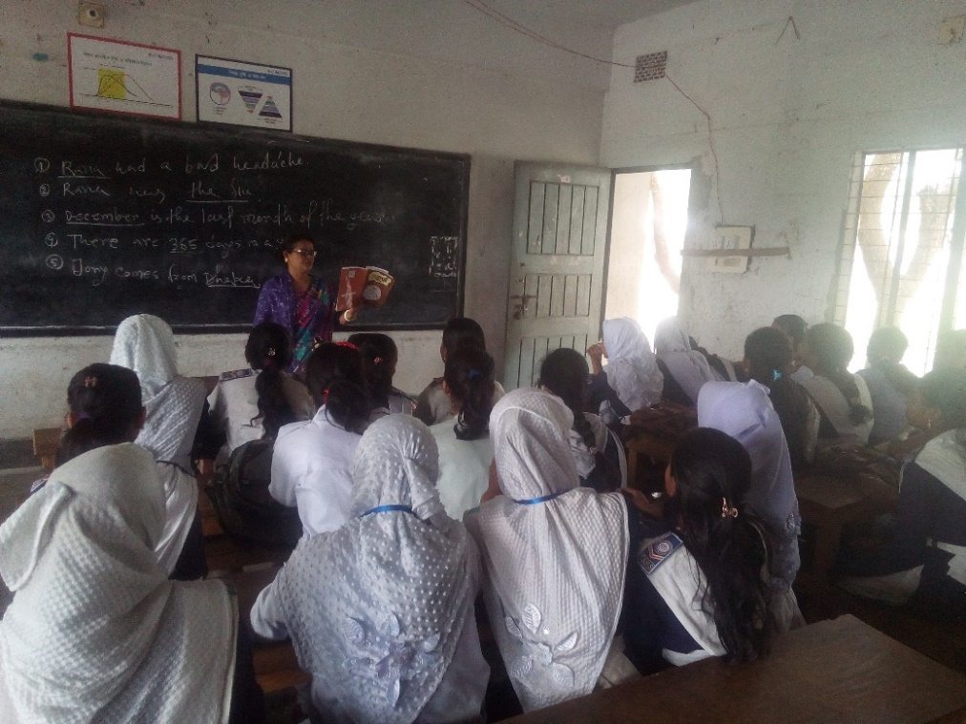
আদর্শ পাঠ
সরব পাঠ

Slide 10
বেগম রোকেয়ার পরিচিতি
জন্মগ্রহণ করেন ১৮৮০
রংপুর জেলার পায়রাবন্দ গ্রামে
সৈয়দ সাখাওয়াত হোসেনের
দুই বোন করিমুননেসা ও হুমায়রা,
পিতা জহীরুদ্দিন মোহাম্মদ আবু আলী হায়দার সাবের
মাতা রাহাতুন্নেসা সাবেরা চৌধুরানী
১৯৩২ সালে মৃত্যু বরণ করেন
রোকেয়া সাখাওয়াত

Slide 11
লেখাপড়া
বেগম রোকেয়ার পরিবারে পর্দা প্রথার এতই কড়াকড়ি ছিল যে, স্কুল কলেজের আঙিনায় পা বাড়ানোর সৌভাগ্য বেগম রোকেয়ার হয়নি। তবে রোকেয়ার বড় ভাই ইব্রাহীম সাবের আধুনিক মনস্ক ছিলেন। তিনি রোকেয়া ও করিমুননেসাকে ঘরেই গোপনে বাংলা ও ইংরেজি শেখাতেন।

Slide 12
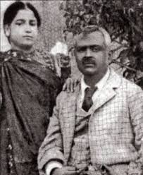
সংসার জীবন
১৮৯৬ সালে ১৬ বছর বয়সে ভাগলপুরের ডেপুটি ম্যাজিস্ট্রেট উর্দুভাষী ও বিপত্মীক সৈয়দ সাখাওয়াত হোসেনের সঙ্গে বিবাহ বন্ধনে আবদ্ধ হন বেগম রোকেয়া। বিয়ের পর তিনি 'বেগম রোকেয়া সাখাওয়াত হোসেন' নামে পরিচিত হন।

Slide 13
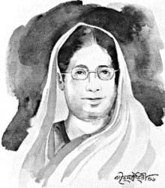
Sultana’s Dream
সুলতানার স্বপ্ন
পদ্মরাগ
অবরোধবাসিনী
মতিচুর
উল্লেখযোগ্য রচনা

Slide 14
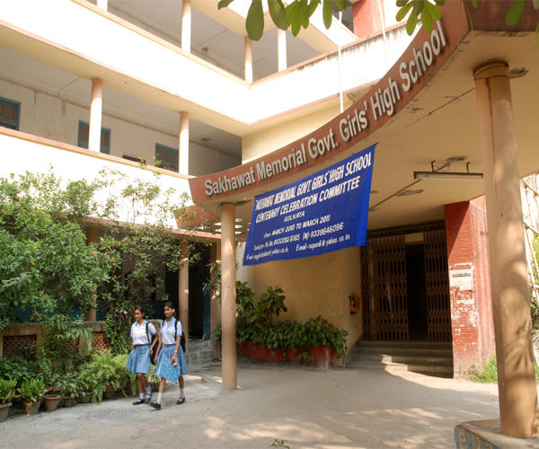
সমাজসেবা
১৯০৯ সালে সাখাওয়াত হোসেন মৃত্যুবরণ করেন। এর পাঁচ মাস পর রোকেয়া সাখাওয়াত মেমোরিয়াল গার্লস স্কুল নামে একটি মেয়েদের স্কুল প্রতিষ্ঠা করেন ভাগলপুরে। ১৯১৬ সালে তিনি মুসলিম বাঙালি নারীদের সংগঠন আঞ্জুমানে খাওয়াতিনে ইসলাম প্রতিষ্ঠা করেন।

Slide 15
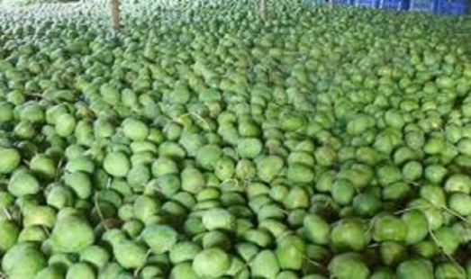
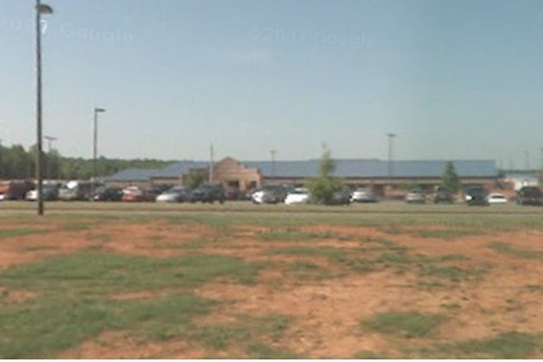
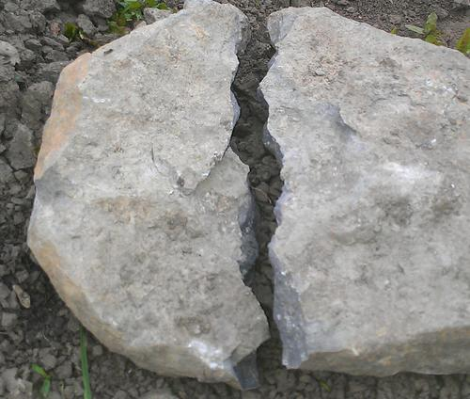
কিছু শব্দের অর্থ জেনে নেই
প্রভূত
প্রচুর।
ভূসম্পত্তি
জমিজমা।
খন্ড
ভাগ, অংশ।

Slide 16
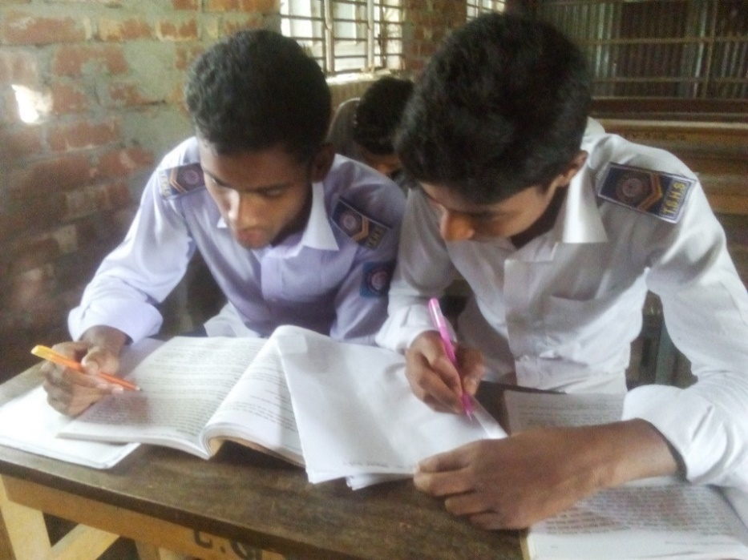
জোড়ায় কাজ
‘রোকেয়া সাখাওয়াত’ হোসেনের পরিচয় লেখ।

Slide 17
দলীয় কাজ
নারী মুক্তির আন্দোলনে রোকেয়ার অবদান ব্যাখ্যা সমুহ বর্ণনা কর।

Slide 18
মূল্যায়ন
বেগম রোকেয়া সাখাওয়াত হোসেনের জন্ম কত তারিখে?
বেগম রোকেয়া সাখাওয়াত হোসেনের গ্রামের বাড়ি কোথায়?
বেগম রোকেয়া সাখাওয়াতের দুইটি বই এর নাম কী?
রোকেয়ার প্রতিষ্ঠিত মহিলা সংগঠনের নাম কী?
রোকেয়ার সাখাওয়াত হোসেনরা কয় ভাই বোন ছিল ?
রোকেয়ার সাখাওয়াত হোসেন কত সালে মৃত্যু বরণ করেন?

Slide 19
বাড়ির কাজ
সুন্দর সমাজ গঠনে নারীর ভূমিকা বিশ্লেষণ কর।

Slide 20
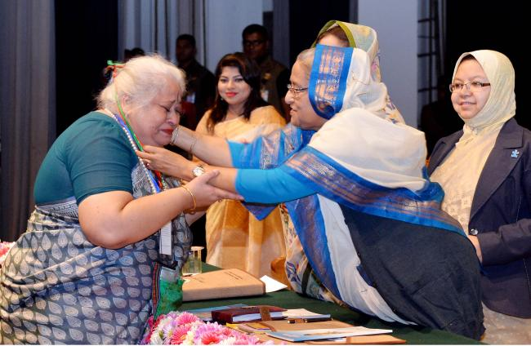
সবাইকে ধন্যবাদ

